Slide 1
5/25 ミーティング資料
小椋 寿希也

Slide 2
今週の進捗
文書順で出力の実装
おそらく完成

Slide 3
実装
マージする時、文書順になるように実装
トライ木の分岐がきたときに、ノードを文書順で 比較
A
A
A
B >> Cの場合
B
C
C
B
s
D
D
s
r
r

Slide 4
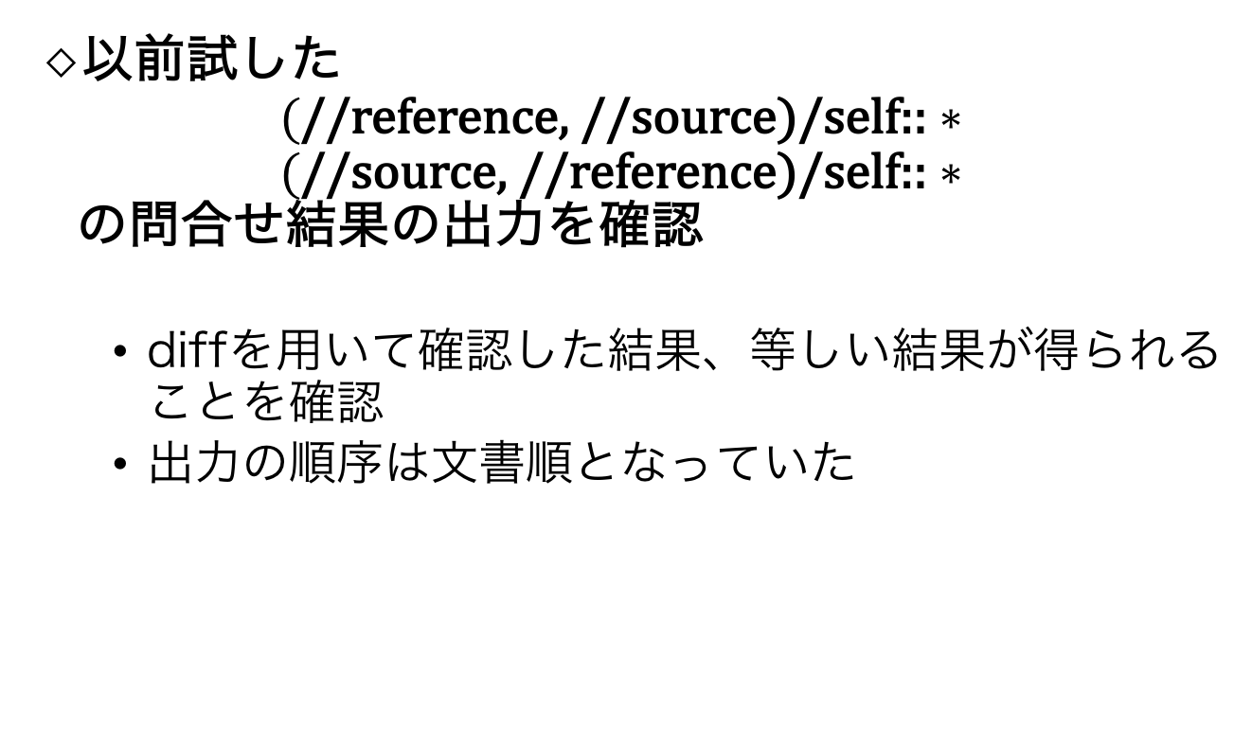
結果
以前試した $(\text{//}\text{reference}\text{, //}\text{source}\text{)/}\text{self}\text{::}∗$ $(\text{//}\text{source}\text{, //}\text{reference}\text{)/}\text{self}\text{::}∗$ の問合せ結果の出力を確認
diffを用いて確認した結果、等しい結果が得られることを確認
出力の順序は文書順となっていた

